Slide 1
□ Общедоступный
■ Непубличный
BROCK 75/90
Электрический легкий грузовик

Slide 4
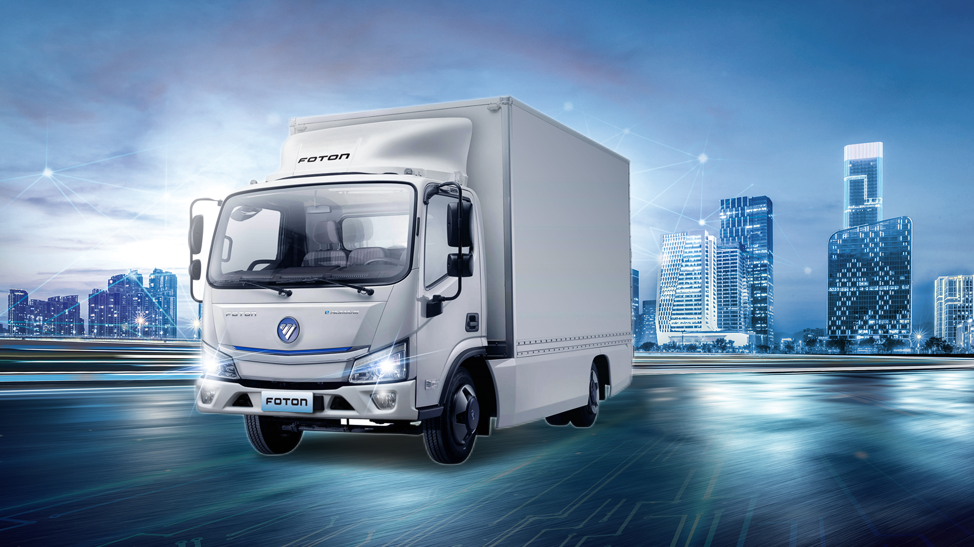
Супернадежность
Супертрансмиссия
Супер
высокая эффективность
Супер
комфорт
Супер
безопасность

Slide 5
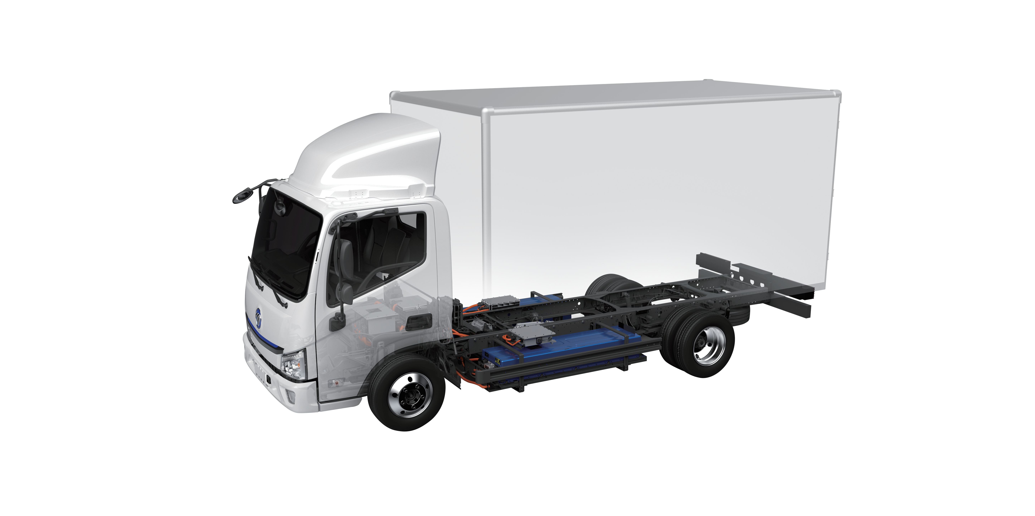
R
Надежность компанент
Надежность деталей: задняя ось, кузов, тормоза и другие системы - это продукция известных зарубежных поставщиков с превосходной надежностью, гарантирующей высокий коэффициент использования.
Аккумуляторы производятся компанией CATL, лидером в производстве аккумуляторных батарей в Китае. Они разработаны с использованием различных передовых технологий, таких как многоцелевое энергопотребление, длительный срок службы и автоматический контроль температуры, что обеспечивает беспроблемное передвижение.Двигатель с постоянными магнитами класса EH+ (на 2 класса выше, чем у конкурентов) разработан с двойной защитой от коррозии алюминий + эпоксидная смола;Датчики положения и скорости TAMAGAWA ; подшипник: SKF, Швеция; изоляционная краска, эмалированная проволока, изолирующий слой: DuPont, Америка; вал: материалы CrNiMo, соответствующие американским стандартам, плюс карбонитрирование, гарантирующее вечную работу вала..

Slide 6
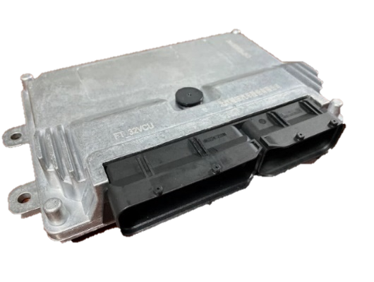
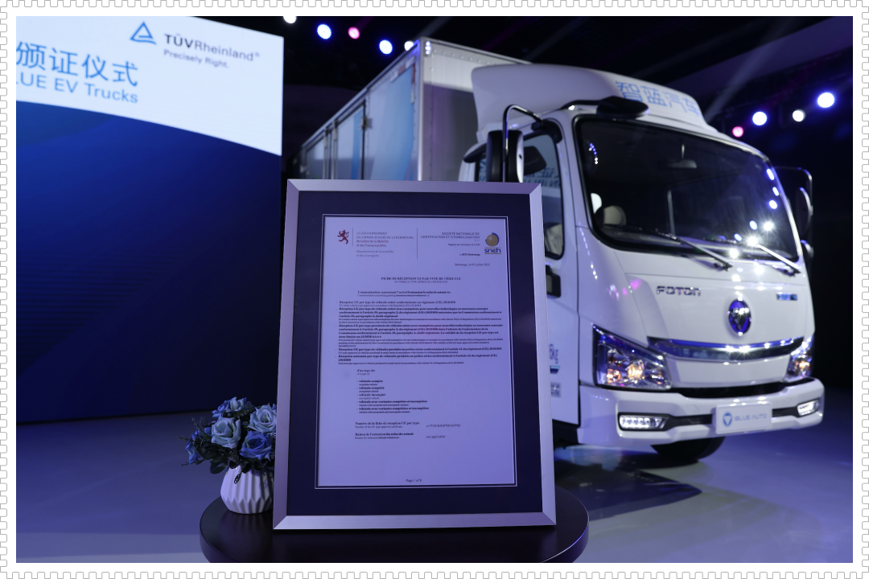
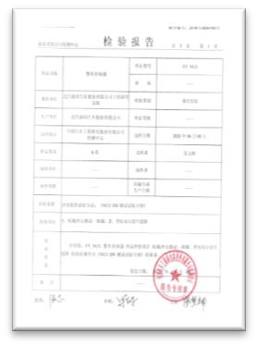
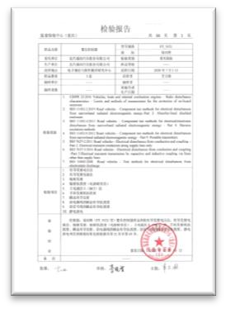
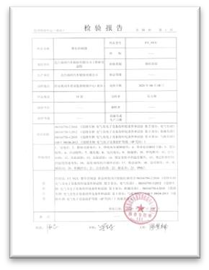
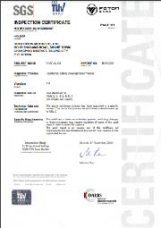
Электронный блок управления VCU
● При разработке электронного блока управления (VCU) компания AUTOSAR использовала передовую архитектура для автомобильного программного обеспечения. Электронный блок правления (VCU) успешно прошел сертификацию функциональной безопасности в соответствии с международными инновационными технологиями.Высокая надежность.
Высокая стабильность
● Пройдены испытания на надежность, механические характеристики, электрические характеристики и электромагнитную совместимость.
● Тестовый пробег различных моделей превышает 300 000 км.
Высокая надежность

Slide 7
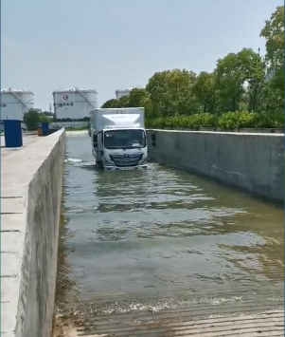
Надежность и качество
Полосатая дорога
Бельгийская дорога
Ухабистая дорога
Склон
Дорога с медленным торможением
Дорога экстренного торможения
Реверсивная дорога
Дорога проложена веревкой
Бассейн
Автоматическое производственное оборудование и интеллектуальное испытательное оборудование обеспечивают высокое качество грузовых автомобилей.
Для технологического контроля имеется 19 этапов контроля качества, 14 комплектов специального инспекционного оборудования и 883 элемента технологического контроля, которые охватывают функциональные тесты, такие как тест на соответствие требованиям защиты окружающей среды, статический функциональный тест, тест на безопасность и тест на зарядку переменным током в заданном диапазоне , включая VCU, двигатель, тяговую батарею и т. д., которые соответствуют требованиям проверки и контроля для электромобилей
Линия испытания дождем: весь автомобиль подвергается испытанию под дождем на 360° с использованием в общей сложности 204 водяных форсунок и интенсивностью дождя ≥ 25 л/мин・㎡ в течение более 6 минут, что являетсясамый строгим тестом на водонепроницаемость для автомобилей
Дорожные испытания: всесторонние проверки транспортного средства проводятся в 16 видах дорожных условий; для транспортных средств на новой энергии создан заболоченный участок дороги, чтобы гарантировать, что батареи чисто электрических транспортных средств соответствуют стандартам безопасности.

Slide 8
В
Возможности тестирования и проверки мирового уровня
Испытательная лаборатория для Электрических батарей
Испытательная лаборатория для водородного транспорта
Интеллектуальная сеть и испытательная камера
Испытательная лаборатория для проверки шумоизоляции
Лаборатория для испытаний системной части
Поле для проведения тестов
Лаборатория новой энергии
Испытательный стенд для двигателей мощностью 300 кВт
Испытательный стенд для двигателей мощностью 165 кВт
Лаборатория для обзора прототипов автомобиля
Лаборатория для тестирования аппаратного обеспечения
Лаборатория для тестирования аккумуляторов
Сверхмощная экологическая камера

Slide 9
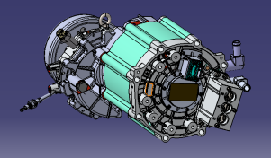
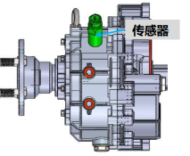
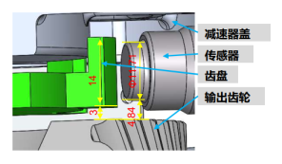
R
Надежность компанент
Задняя ось, кузов, тормоза и другие системы - это продукция известных зарубежных поставщиков с превосходной надежностью, гарантирующей высокий коэффициент использования.
Время разгона от 0 до 50 км/ч составляет всего 8 секунд, максимальная скорость автомобиля составляет 95 км/ч, а градуируемость может превышать 23%
Наименование |  | Двигатель с одним редуктором
Иллюстрация
Спецификация | Тип | Синхронный двигатель с постоянным магнитом
 | Rated/peak torque | 142/300Nm
 | /Номинальный/пиковый крутящий момент | 4300/12000rpm
 | Мощность/ пиковая | 64/115kw
 | Платформа напряжения | 540VDC
 | Соотношение скоростей | 3.045
Представление | Максимальная скорость транспортного средства | 95 км/ч (при соотношении скоростей 5,125)
 | Градуируемость | 23%
 | время разгона от 0 до 50 км/ч | 8 секунд при полной нагрузке
Sensor
Reducer cover
Sensor
Fluted disc
Output gear

Slide 10
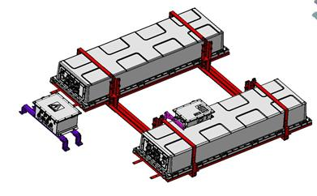
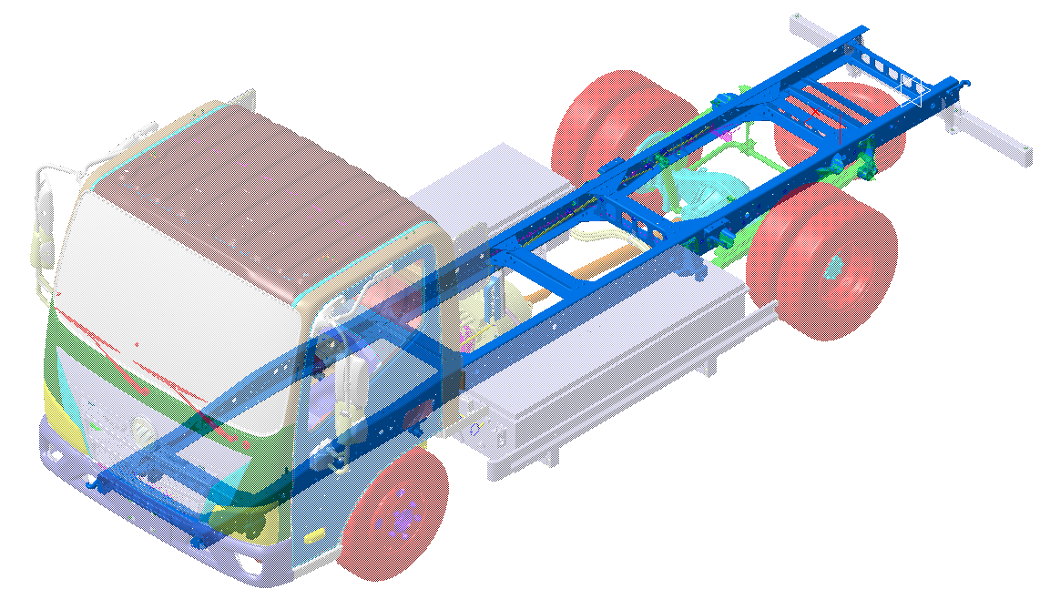
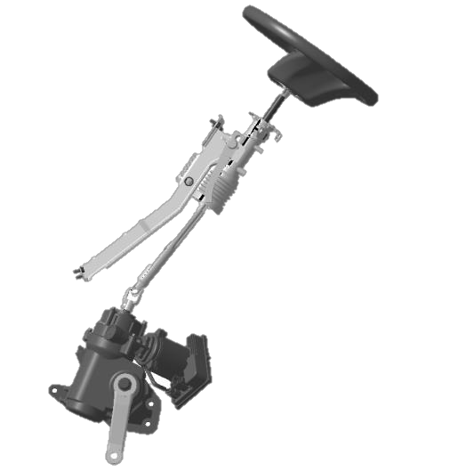
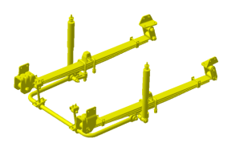
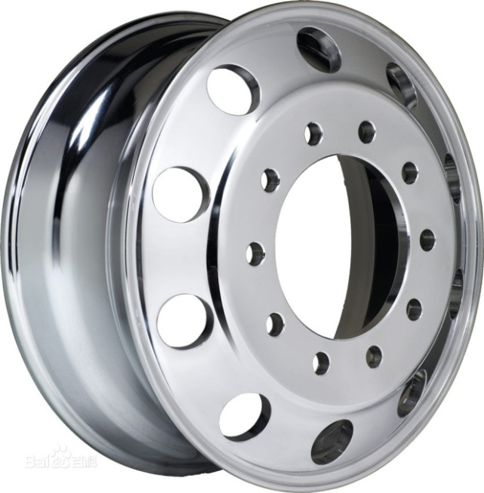
Н
Новые материалы
Батарея
Используются сердечники LFP-аккумуляторов нового поколения от CATS с высокой плотностью энергии. Батарейный отсек поставляется с нижним корпусом из алюминиевого сплава и высокопрочной легкой верхней крышкой из сплава с плотностью энергии 151,96 кВтч/кг. Кронштейн аккумулятора изготовлен из высокопрочной стали, которая на 15% легче обычной стали
Шасси
Используется высокопрочная рама, которая повышает несущую способность и значительно снижает собственный вес грузовика. Электрический рулевой механизм с корпусом из литого алюминия на 30% легче чугунного. Применение малолистовых рессор переменного сечения повышает несущую способность и оптимизирует комфорт вождения, и такие пружины на 25% легче многолистовых. Используются диски из алюминиевого сплава, которые в общей сложности более чем на 60 кг легче стальных дисков.

Slide 11
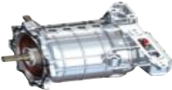
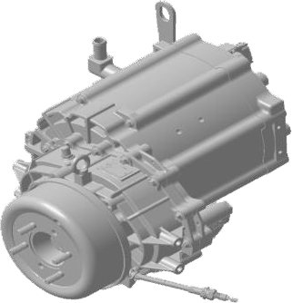
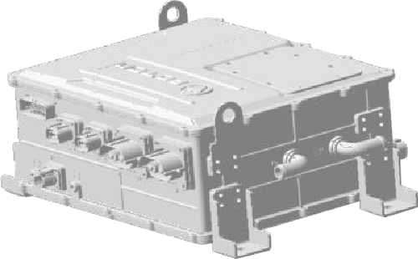
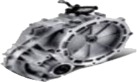
I
Интеграция
Интеграция
Двигатель и редуктор интегрированы в моторную систему; интегрирован универсальный контроллер, который эффективно уменьшает объем и вес системы, а также количество высоковольтных жгутов.;
Моторная система
Высокая эффективность: лист кремниевой стали толщиной 0,25 мм Высокая скорость вращения: 12000 об/мин:
Универсальная электронная система управления Высокая степень интеграции: "четыре в одном"

Slide 12
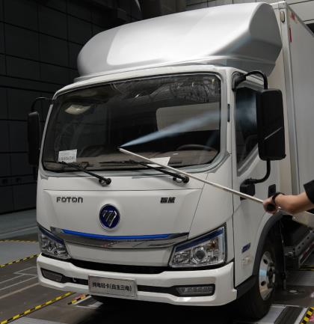
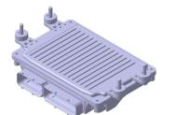
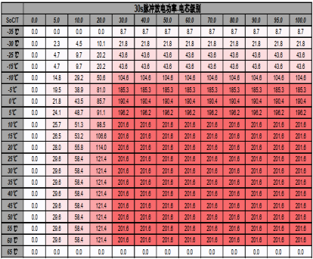
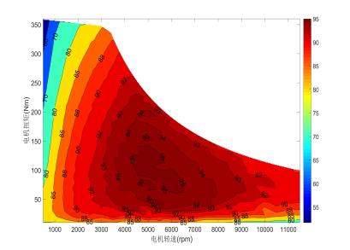
L
Низкое энергопотребление и дальность хода 208 км (WLTP)
Низкое энергопотребление
Ветроотражатель с низким лобовым сопротивлением увеличивает коэффициент лобового сопротивления на 12% и энергопотребление на 3%, что обеспечивает значительное экономическое преимущество в условиях высокой скорости;
Грузовик оснащен различными функциями, такими как экономичный режим и рекуперативное торможение в стандартной комплектации, что снижает потребление энергии на 8% и увеличивает дальность движения на 15-20 км;
Безопасная нагревательная пленка высокой мощности обеспечивает скорость нагрева, превышающую 0,4 ° C / мин, что быстро улучшает работу аккумулятора в условиях низких температур.;
Оптимизированная технология двигателя снижает энергопотребление, благодаря чему КПД двигательной системы дополнительно повышается до 97%;
Слабое сопротивление ветра
Эффективный контроллер
30s pulse discharge power·Cell grade
Эффективность работы аккумулятора
Эффективность двигателя

Slide 13
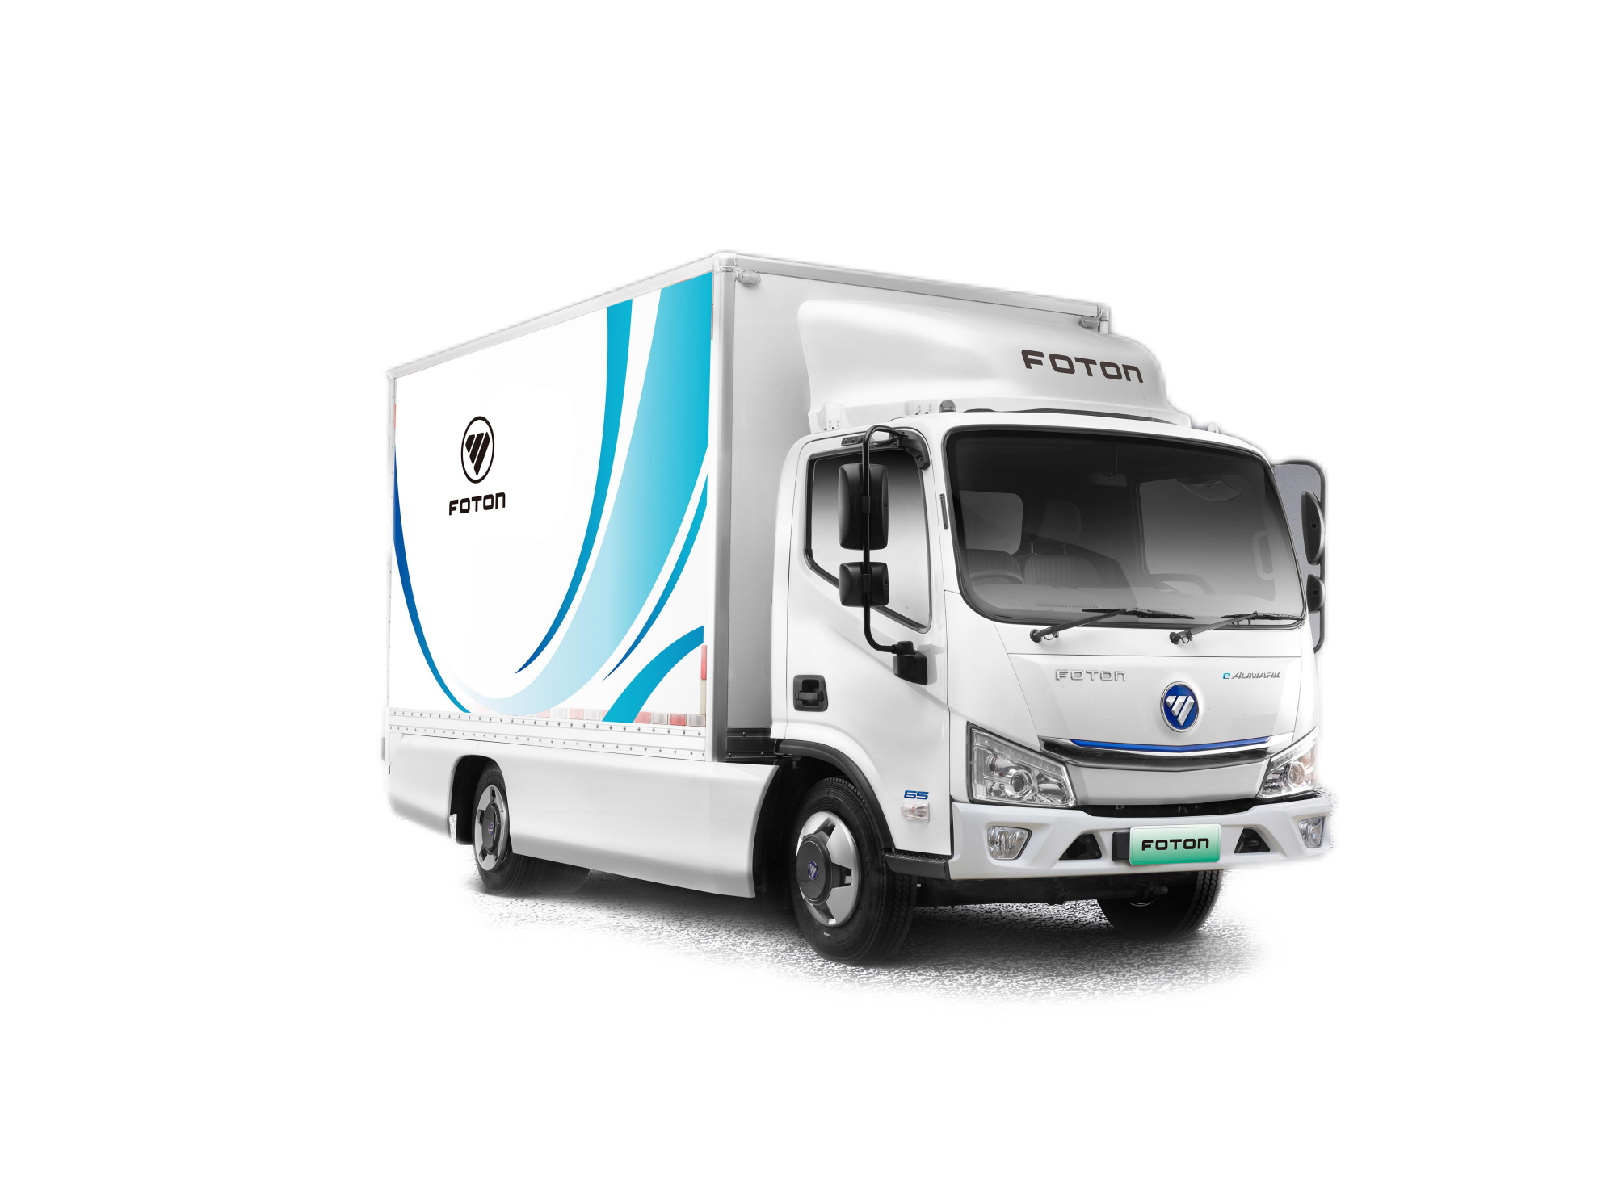
T
TCO
Низкие эксплуатационные расходы
Потребляемая мощность 40 кВт*ч на 100 км
Плата за электроэнергию составляет 4,0 руб./км
Примечание: Стандартные данные для расчета следующие:
Средний дневной пробег составляет 200 км
Средняя стандартная стоимость зарядки электрического
малотоннажного грузовика Brock составляет 10 руб,//кВтч
Средняя стандартная цена автомобиля на дизельном топливе составляет 12 руб./ км
Себестоимость км. Пробега – в 3 раза дешевле.
Стоимость использования транспортного средства
Больше ездите, больше экономьте. Деньги, соответствующие стоимости транспортного средства, можно сэкономить за 5 лет!
Стоимость потребления энергии за километр
Стоимость технического обслуживания за километр
Стоимость страховки за километр
Полная стоимость за километр
Легкий электрический грузовик
Транспортное средство, работающее на топливе

Slide 14
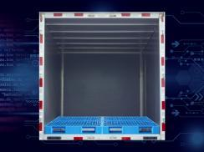
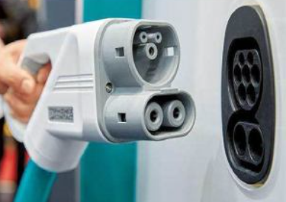
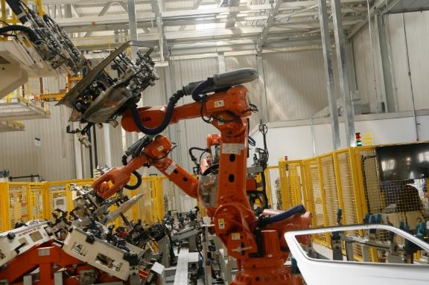
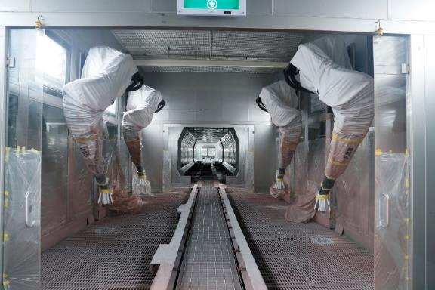
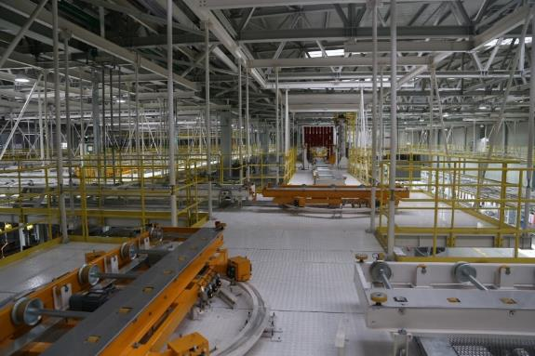
S
Стандартизированный дизайн и производство
Стандартизированный дизайн
Расположение отверстий стандартизировано, а на верхней поверхности крыла отсутствуют заклепки, что облегчает доступ к модификации;
Для вашего свободного выбора доступны два вида входов для транспортных средств: низковольтный автомобильный вход мощностью 400 Вт и высоковольтный автомобильный вход мощностью 10 кВт;
Стандартный грузовой отсек шириной 2100 мм вмещает 2 грузовых поддона, расположенных бок о бок; Стандартная мощность зарядки CCS TYPE 2 от постоянного тока составляет 80 кВт, а мощность зарядки OBC от переменного тока - 11 кВт, что обеспечивает эффективную зарядку
Робот для бесшовной сварки и передовая технология нанесения покрытий гарантируют отсутствие коррозии в течение десяти лет.
Наши многочисленные заводы с полностью автоматическими сборочными линиями в стране и за рубежом лидируют в области бережливого.

Slide 15
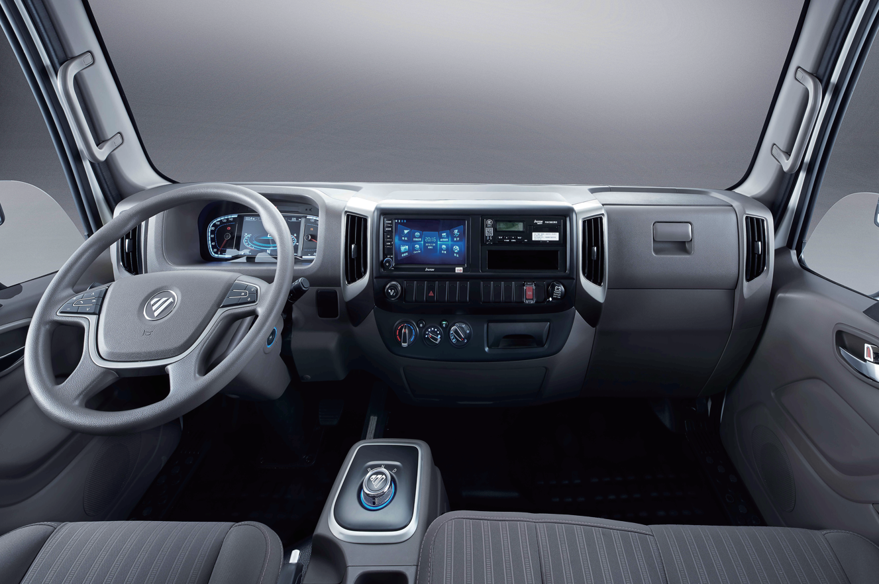
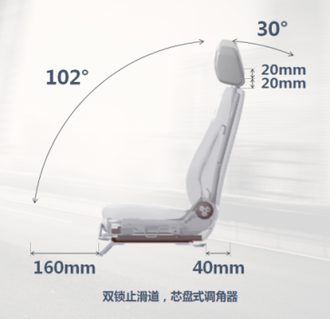
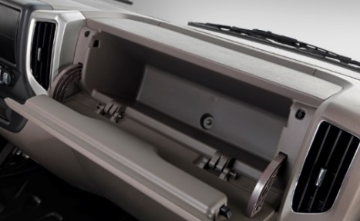
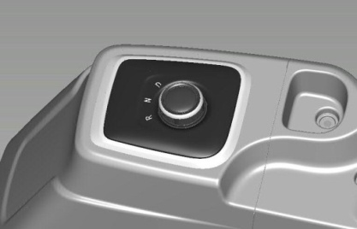
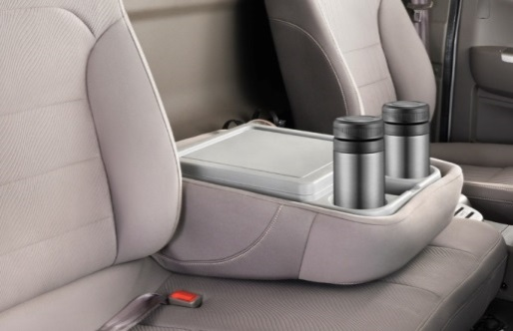
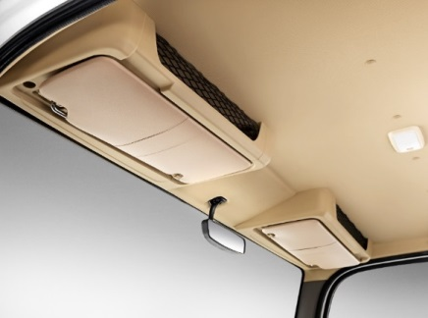
E
Эргономика
Сверхширокая кабина диаметром 1880 мм
Комфортные сидения
Ручка переключения передач, место для хранения,подстаканник и верхний картотечный шкаф
Double locking slide, core disc type recliner
Эргономичный дизайн
Кабина оборудована по системе "все включено", и во всех них для удобства очистки используются внутренние защитные пластины горячего прессования, поддающиеся очистке.На жидкокристаллической комбинации приборов отображается информация об автомобиле, такая как заряд аккумулятора и дальность движения. В стандартной комплектации кабина оснащена функциями Bluetooth и круиз-контроля, что приносит больше удовольствия от вождения.Эргономичные сиденья, выдвижной рычаг стояночного тормоза и множество мест для хранения обеспечивают комфорт вождения и различные индивидуальные потребности.Ручка переключения передач модная, легкая и гибкая, что увеличивает пространство кабины

Slide 16
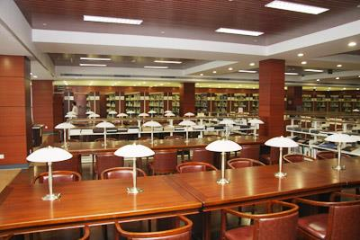
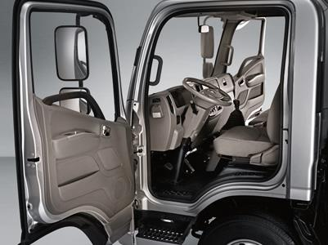
L
Низкий уровень шум
Индекс эффективности NVH | Стандартное значение | Измеренное значение
Шум при ускорении (дБ(А)) | ECE ≤ 77 | ECE ≤ 70
Шум вокруг водителя (при движении с постоянной скоростью) (дБ(А)) | ≤56 | 45
Торговый центр: 60-80 дБ(А)
Библиотека: 40-60 dB(A)
Двойное уплотнение дверей кузова под избыточным давлением, обеспечивающее звукоизоляцию, теплоизоляцию и предотвращение протечек
Низкий уровень шума
Благодаря отличным характеристикам двигателя NVH измеренный уровень шума вокруг водителя составляет 45 дБ, что эквивалентно шуму в тихой библиотеке.На дверных рамах и боковых стенках кабины установлены двойные уплотнительные планки специальной формы, что значительно улучшает защиту от дождя и пыли.Полностью закрытая кабина эффективно изолирует наружный шум.

Slide 17
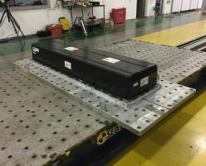
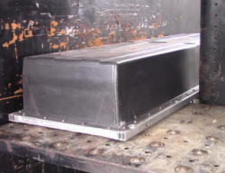
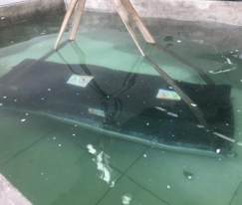
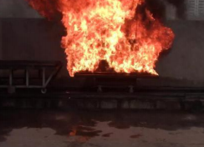
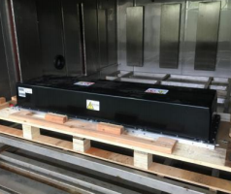
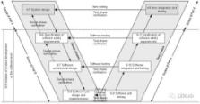
S
Безопасное распределение электроэнергии
Безопасные материалы для аккумуляторов
Сердечники аккумуляторных батарей и аккумуляторные блоки аккумуляторной системы прошли 16 тестов на безопасность, а аккумуляторная батарея аккумуляторной системы была установлена на грузовике и прошла проверку надежности на протяжении 300 000 км пробега
Collision test
Extrusion test
Water immersion test
Fire test
Salt spray test
Безопасная аккумуляторная система
В соответствии с характеристиками батареи интеллектуальная система BMS используется для обеспечения активной защиты, эффективно обеспечивая сохранность батареи.

Slide 18
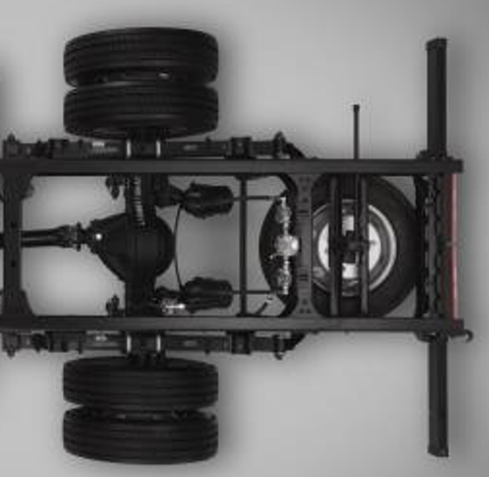
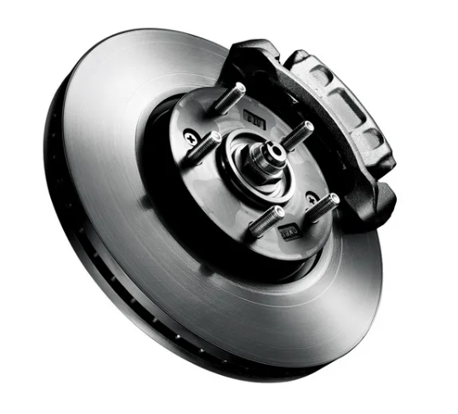
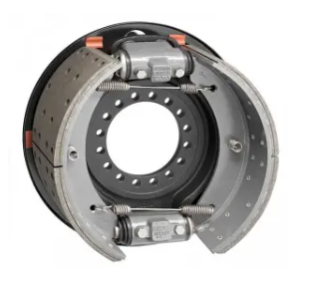
S
Безопасное торможение
44S/4M: 4 датчика скорости вращения колес и 4 электромагнитных клапана могут точно контролировать тормозное усилие каждого колеса, поэтому стабильность торможения лучше, чем у обычной конструкции 4S/3M (4 датчика скорости вращения колес
Есть два варианта, а именно передний дисковый тормоз и передний барабанный тормоз, которые подходят соответственно для равнинных и горных условий.Тормозной путь в холодном состоянии составляет 20 м, что на 5 м короче, чем у конкурентов, что значительно повышает коэффициент безопасности.
Дисковый тормоз
Передний барабанный тормоз
4S4M
Активная безопасность - обилие электронного вспомогательного оборудования

Slide 19
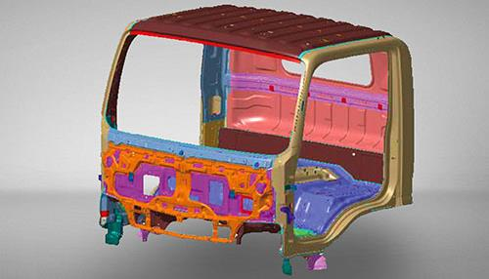
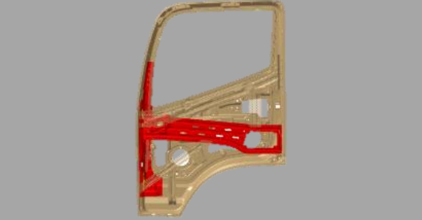
P
Пассивная безопасность
Кабина спроектирована с каркасной конструкциейКабина спроектирована с механической трансмиссией, защищающей от лобового удара и раздавливания сверхуКолпак целиком формируется штамповкой, а более 80% конструкции кабины сварено из двухсторонних оцинкованных листов с высокой точностью, что обеспечивает постоянную защиту водителя и пассажиров
Усиленная шарнирами пластина и М-образная буферная балкаПредел прочности при растяжении и предел текучести высокопрочной стали составляют более 400 МПа и более 300 МПа соответственноОни могут максимально повысить устойчивость к случайным ударам с боков
Подушка безопасности (опционально)
Это обеспечивает максимальную защиту при несчастных случаях

Slide 20
Спецтехника
Мусоровоз
Материал мусорного бака
Емкость мусорного бака (м³) | 6-8
Грузоподъемность погрузчика (м³) | 1,5
Номинальное давление в гидравлической системе (МПа) | 18
Плотность мусора после уплотнения | 0,5–0,8 т/м³
Эвакуатор
Максимальная несущая способность бортового механизма (кг) | 4,000
Максимальный подъемный вес (кг) | 4,000
Максимальный подъемный вес в полностью выдвинутом состоянии (кг) | 1,500
Минимальный угол наклона платформы | 8
Номинальное тяговое усилие лебедки (кН) | 40
Автоцистерна для нефтепродуктов
Материал цистерны | Q235
Емкость цистерны | 6 м3
Толщина цистерны | 4 мм
Q345

